Slide 1
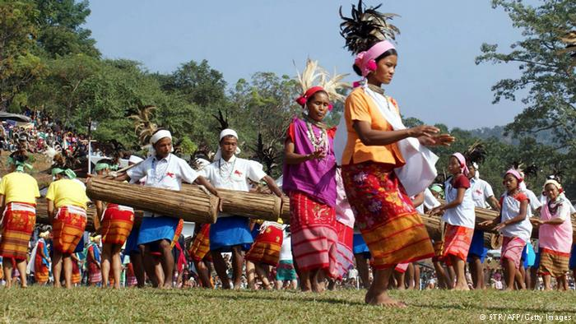
আজকের পাঠে সবাইকে
শুভেচ্ছা

Slide 2
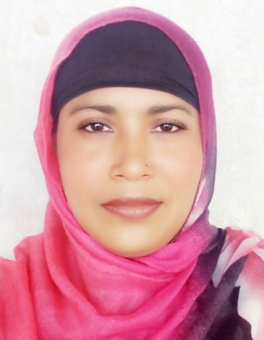
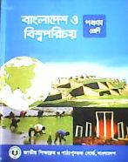
পরিচিতি
উপস্থাপনায়
পাঠ পরিচিতি
নার্গিস আক্তার
সহকারি শিক্ষক
ফজু খলিফা কান্দি সরকারি প্রাঃ বিদ্যালয়।
শিবচর, মাদারিপুর।
nargisat1981@gmail.com
শ্রেণিঃ পঞ্চম
বিষয়ঃ বাংলাদেশ ও বিশ্বপরিচয়
অধ্যায়ঃ ১১ (বাংলাদেশের ক্ষুদ্র নৃ-গোষ্ঠী)
পাঠ্যাংশঃ খাসি

Slide 3
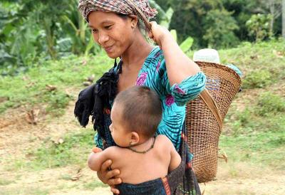
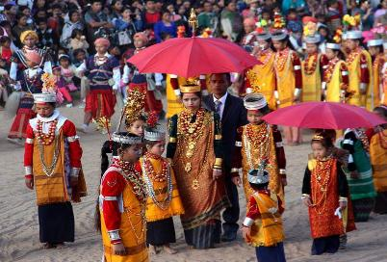
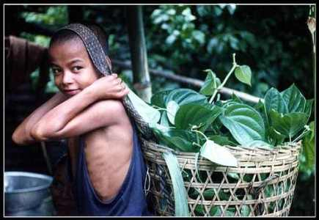
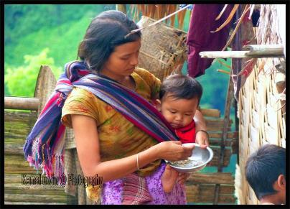
ছবিতে কী দেখতে পাচ্ছ?
ক্ষুদ্র নৃ-গোষ্ঠী মানুষের ছবি।
ছবিগুলো দেখ এবং ভালোভাবে লক্ষ্য কর।
তোমরা কি বলতে পার তারা কোন ক্ষুদ্র নৃ-গোষ্ঠীর মানুষ?

Slide 4
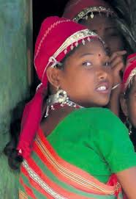
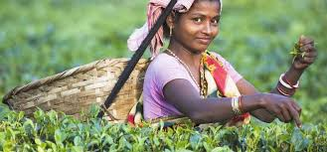
আমাদের আজকের পাঠ
বাংলাদেশের ক্ষুদ্র নৃ-গোষ্ঠী-- খাসি

Slide 5
শিখনফল
এই পাঠ শেষে শিক্ষার্থীরা ............
2.1.8 খাসিয়াদের সংস্কৃতি বর্ণনা করতে পারবে।

Slide 6
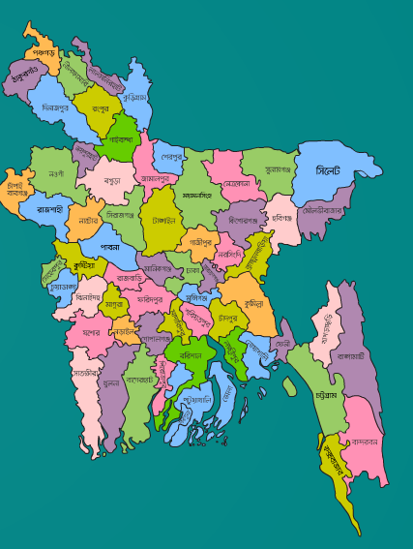
অবস্থান
বাংলাদেশের সিলেট বিভাগের বিভিন্ন এলাকায় খাসি জনগোষ্ঠী বাস করেন। অতীতে সিলেটে জয়ন্তা বা জৈন্তিয়া নামে রাজ্য ছিল। ধারণা করা হয়, খাসি জনগোষ্ঠী ঐ রাজ্যে বাস করতেন।

Slide 7
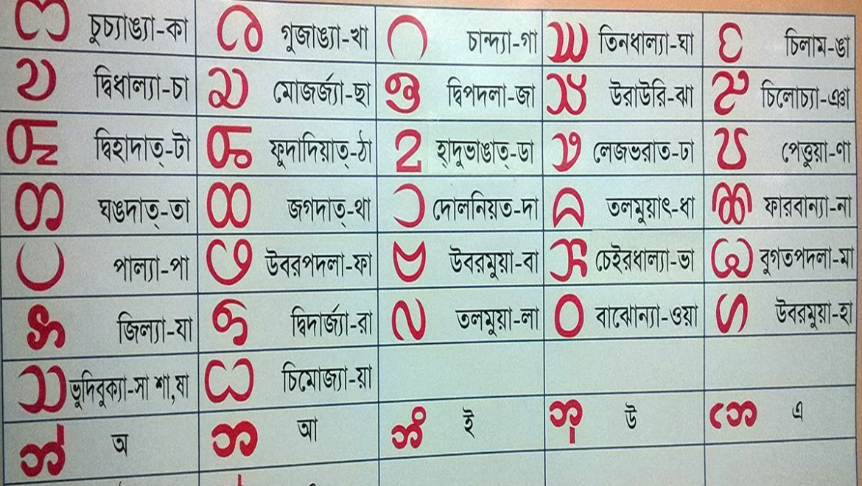
ভাষা
গারোদের মত খাসিদের নিজস্ব ভাষা আছে। তবে লিখিত কোন বর্ণমালা নেই। তাদের ভাষার নাম মনখেমে।

Slide 8
একক কাজ
১। খাসিয়াদের ভাষার নাম কী?
২। খাসিয়াদের জীবনযাত্রার ৩টি বাক্য লিখ?

Slide 9
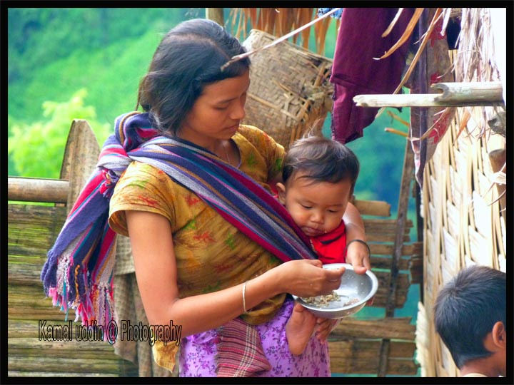
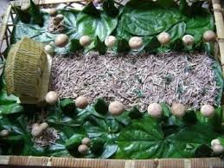
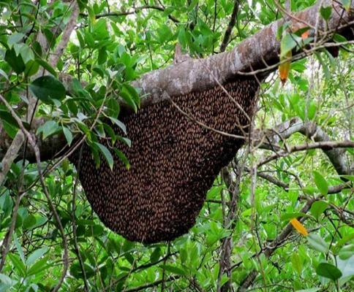
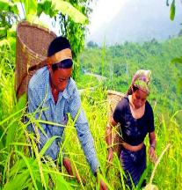
সমাজ ব্যবস্থা
খাসি সমাজ মাতৃতান্ত্রিক। সম্পত্তির বেশির ভাগ পেয়ে থাকে পরিবারের ছোট মেয়ে
খাসিয়ারা কৃষিকাজ করে জীবিকা নির্বাহ করে। তারা প্রচুর পান ও মধুর চাষ করেন।

Slide 10
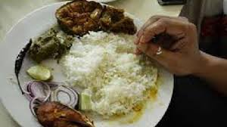
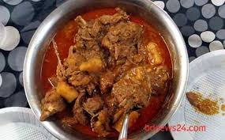
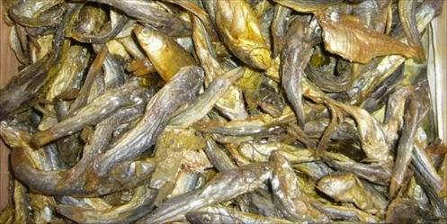
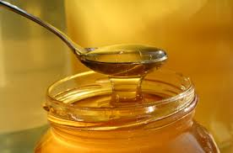
খাদ্য
খাসিয়াদের প্রধান খাদ্য ভাত, মাংস,শুটকি মাছ, মধু ইত্যাদি।
তারা পান-সুপারিকে খুবই পবিত্র মনে করে। বাড়িতে অতিথি এলে তারাপান-সুপারি দিয়ে আপ্যায়ন করে।

Slide 11
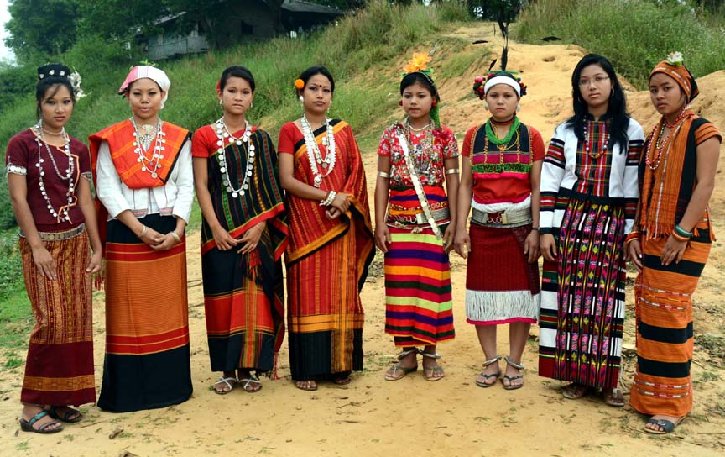
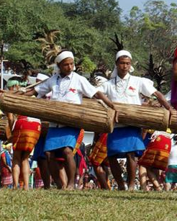
পোষাক
খাসিয়া মেয়েদের পোষাক
খাসিয়া ছেলেদের পোষাক
খাসি মেয়েরা কাজিম পিন নামক ব্লাউজ ও লুঙ্গি পরে।
ছেলেরা পকেট ছাড়া শার্ট ও লুঙ্গি পরেন, যার নাম ফুংগ মারুং।

Slide 12
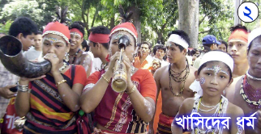
ধর্ম
খাসিরা বিভিন্ন দেব দেবীর পূজা করেন। তাদের প্রধান দেবতার নাম উব্লাই নাংথউ।

Slide 13
জোড়ায় কাজ
১। খাসিয়াদের প্রধান খাবার কী কী?
২। খাসি জনগোষ্ঠী কী কাজ করে জীবিকা নির্বাহ করে।
৩। খাসি জনগোষ্ঠী সম্পর্কে যা জান শিক্ষকের সহায়তায় আলোচনা করো।

Slide 14
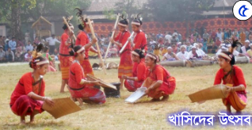
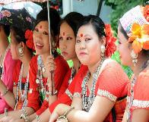
উৎসব
সকল ধরনের অনুষ্ঠান যেমন- পূজা পার্বণ, বিয়ে, খরা, অতিবৃষ্টি, ফসলহানি, ইত্যাদি অনুষ্ঠানে নাচ,গান করা হয়।

Slide 15
দলীয় কাজ
দলে আলোচনা করো ৫টি বাক্য লিখ?
১। গাছ কাটলে পরিবেশের উপর কী ধরনের নেতিবাচক প্রভাব পড়বে?

Slide 16
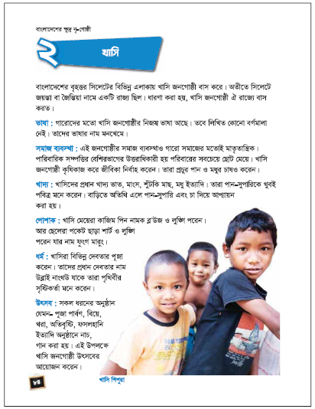
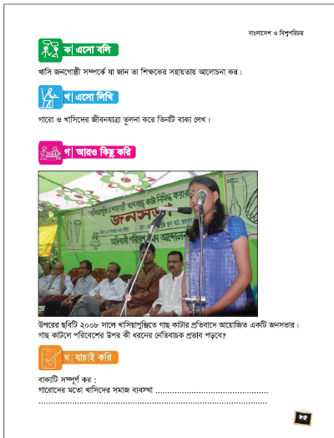
বাংলাদেশ ও বিশ্বপরিচয় বইয়ের ৮৪ ও ৮৫ পৃষ্ঠা খোল ।

Slide 17
মূল্যায়ন
শূন্যস্থান পূরন কর
এসো উত্তরগুলো মিলিয়ে নেই
মাতৃতান্ত্রিক
১। গারো মত খাসিদের সমাজ ব্যবস্থা------------ ।
২।খাসিয়াদের ভাষার লিখিত কোন ------------- নেই।
৩।খাসিয়ারা বিভিন্ন দেবদেবীর----------------- করেন।
বর্ণমালা
পূজা

Slide 18
মূল্যায়ন
১। খাসিয়াদের প্রধান খাবার কী কী?
২। খাসিয়াদের ভাষার নাম কী?
৩। খাসিয়াদের জীবনযাত্রার ৩টি বাক্য লিখ?
৪। খাসি জনগোষ্ঠী কী কাজ করে জীবিকা নির্বাহ করে।
৫। গাছ কাটলে পরিবেশের উপর কী ধরনের নেতিবাচক প্রভাব পড়বে?

Slide 19
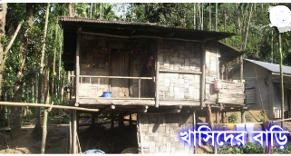
বাড়ির কাজ
খাসি জনগোষ্ঠীর জীবনযাত্রা সম্পর্কে ৫ টি বাক্য খাতায় লেখে আনবে।

Slide 20
আজকের ক্লাস এখানেই শেষ
ধন্যবাদ
আবার দেখা হবে ।

